Slide 1
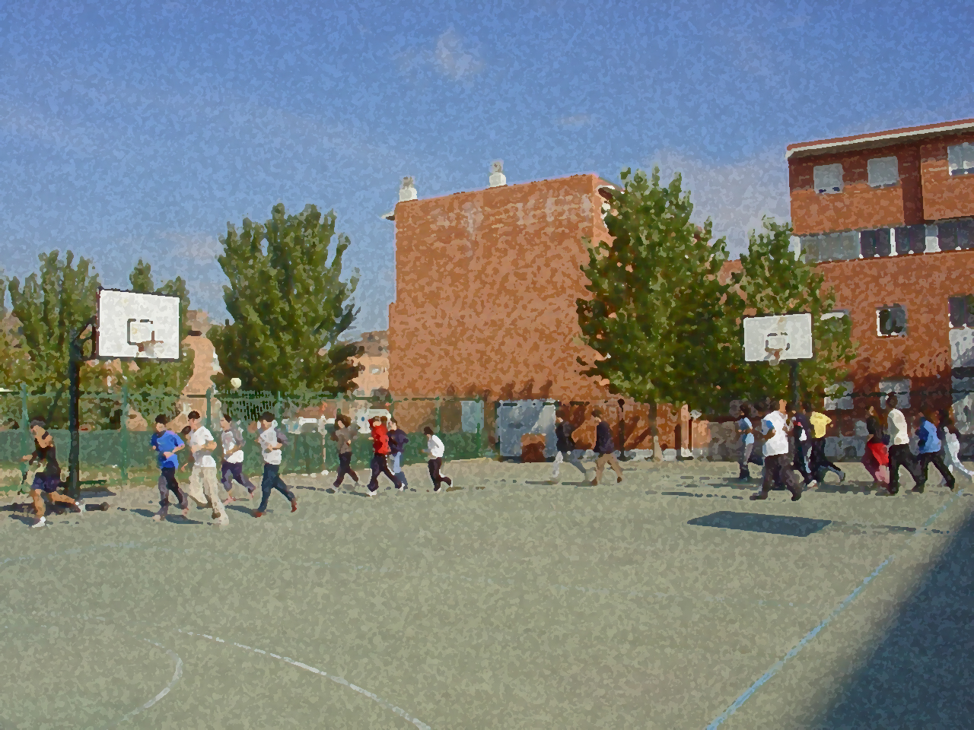
Fundamentos para la ESO y el Bachillerato. Un aprendizaje comprensivo y vivencial
La Educación Física y el Deporte

Slide 2
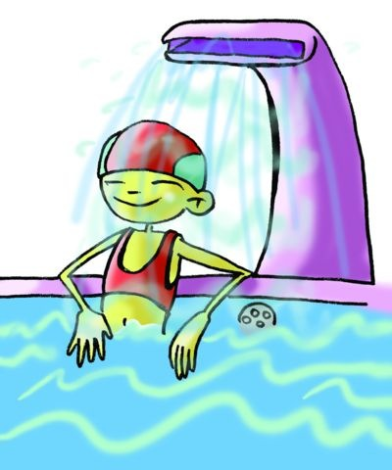
1. Objetivos 2. Tendencias sociales, culturales económicas y políticas. Temas de posible debate 3. Organización, ejecución y valoración de actividades Actividades en un entorno natural. Actividades en un entorno no natural. Juegos tradicionales y deportes autóctonos. 4. Continuación de estudios vinculados a la Actividad Física.
LA EDUCACIÓN FÍSICA Y EL DEPORTE

Slide 3
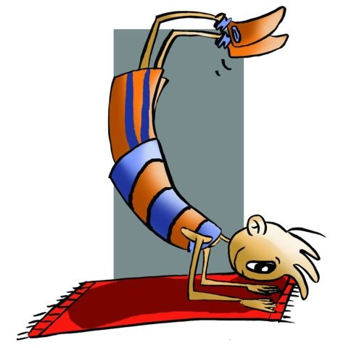
OBJETIVOS
Conocer las posibilidades que tiene para ti, esta materia.
Practicar medios de comunicación y de intercambio de ideas como son los debates
Ser capaz de organizar actividades en diferentes entornos teniendo en cuenta aspectos básicos para su desarrollo.
- Animar e informar sobre las posibilidades de futuro que encierra la práctica de la actividad física

Slide 4
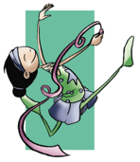
TENDENCIAS SOCIALES, CULTURALES ECONÓMICAS Y POLÍTICAS.
La imagen y el culto al cuerpo están pasando por momentos álgidos, la Educación Física, que pretende el desarrollo integral de la persona utilizando precisamente el ejercicio
se presenta para dar a conocer su dimensión más amplia y aclarar algunos términos que el alumno utiliza para significar una misma cosa cuando en realidad son acepciones distintas aunque con interrelaciones manifiestas.
La gimnasia. Es por un lado una actividad deportiva (gimnasia artística masculina y femenina y gimnasia rítmica sólo femenina), y por otro ejercicios variados y sistematizados, uno de los orígenes de la Educación Física.

Slide 5
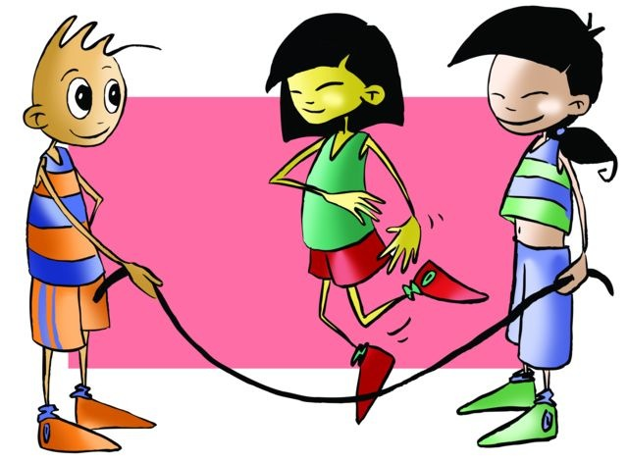
El juego, cuyo objetivo es la diversión y el esparcimiento, es la actividad que mantiene o no, véase el juego expresivo, la dramatización, etc., una competición sin un reglamento estricto y en el que el entretenimiento y el ejercicio físico son sus fundamentos.

Slide 6
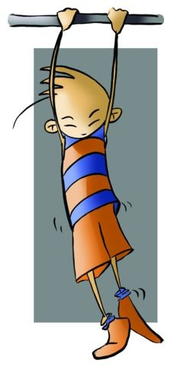
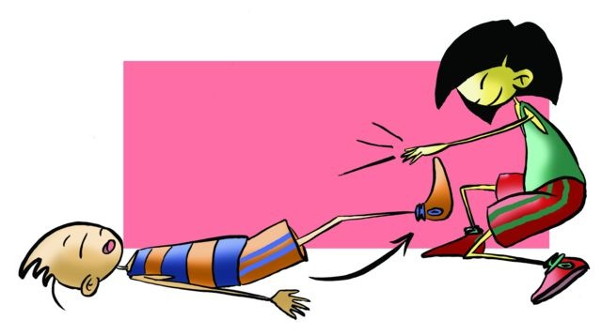
El ejercicio sistematizado es, a nuestro entender, el que más se relaciona con el concepto que se tiene hoy de Educación Física. Tiene el objetivo de mejorar las cualidades motrices y las capacidades físicas para obtener beneficios en nuestra salud.

Slide 7
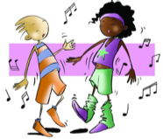
La Expresión corporal, la danza, que pretende activar en el alumnado los mecanismos corporales por los que manifiesta sus sentimientos, expone sus sensaciones, libera sus tensiones y narra lo que desea a través del conocimiento de su cuerpo y a la libertad de movimientos bien con estructuras musicales, bien con estructuras rítmicas.

Slide 8
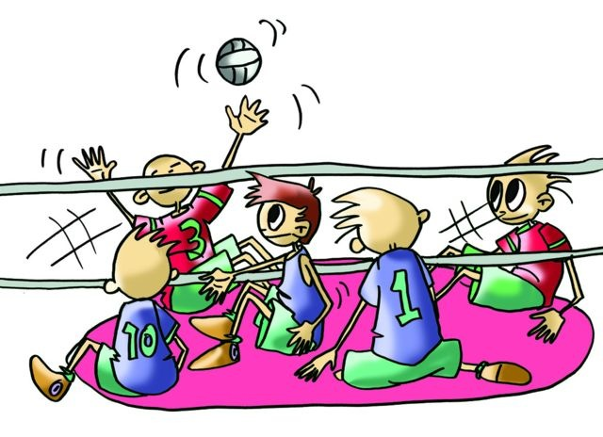
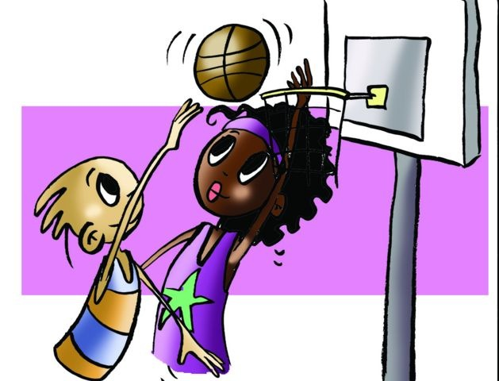
El deporte, cuyo objetivo es tanto la diversión como el juego aunque reglamentado y organizado, ha sufrido una evolución tal que en la actualidad es un auténtico fenómeno social y va más allá del propio ejercicio físico y de su función catártica y educativa.

Slide 9
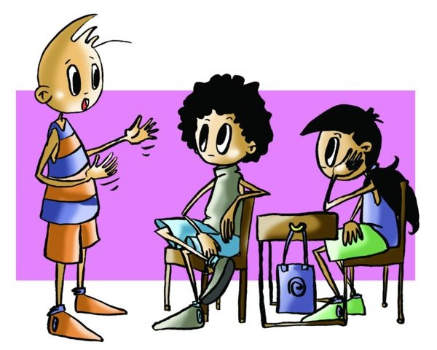
¿qué proyección tiene el deporte en nuestra sociedad?
A esta cuestión responden aspectos como "el deporte espectáculo", "el deporte escolar”, “el deporte como estandarte político", "el deporte y sus riesgos", "el deporte como ocupación del tiempo libre“ etc..y cual exponer, cual de ellos puede ser más interesante.
Aprovechando este propósito puedes tratar estos u otros temas con un planteamiento, un desarrollo y una conclusión de un debate, rigurosos. Pero ¿sabes desarrollar un debate?. Veamos:

Slide 10
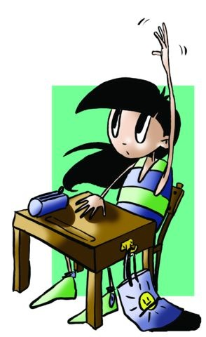
¿cómo se hace un debate?
1- Elección de los temas . Para ello puede ser precedido de una breve exposición de algún experto (Conferencia).
2- El tema debe ser preparado para que su presentación, desarrollo y conclusión no sean fruto de la improvisación.
3- Debemos analizar los factores que lo configuran y su interrelación para señalizarlos rigurosamente y ser precisos en los términos.
4- Debemos hacer uso de las habilidades de conversación, de razonamiento y de aceptación de la pluralidad, el dominio del lenguaje oral y la claridad de las exposiciones, ya que puede surgir más de un desacuerdo, utilizando la figura del moderador quien ordenará las intervenciones y atemperará las discusiones.
Resumiendo un debate debe tener presentación, desarrollo y conclusión. Por otra parte aunque puede tener un funcionamiento individual (sólo uno es el encargado de prepararlo) es más conveniente que se organice grupal repartiendo entre los componentes las diferentes responsabilidades. Los temas que podemos exponer son muy variados, en el libro tienes algunos ejemplos.

Slide 11
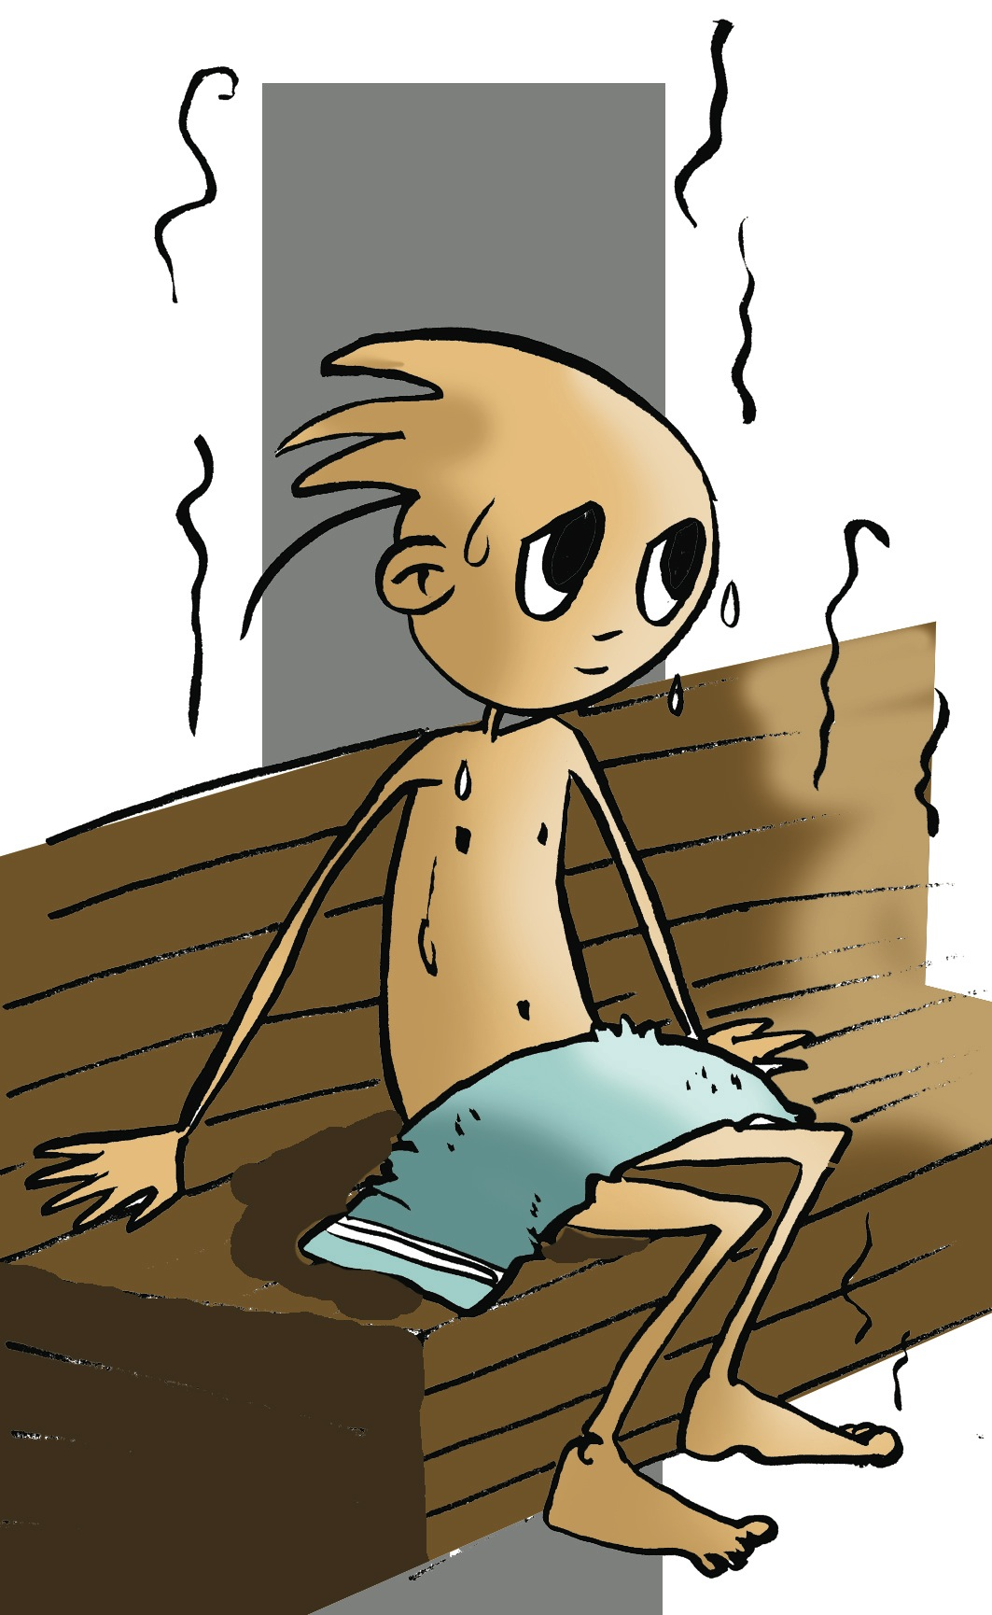
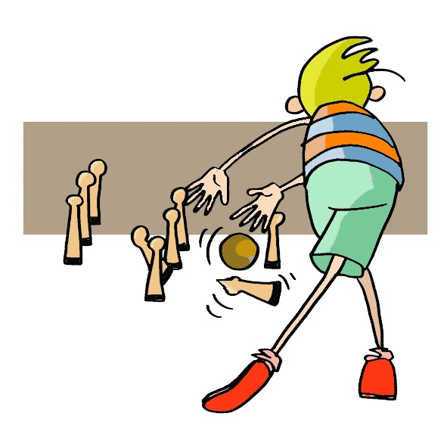
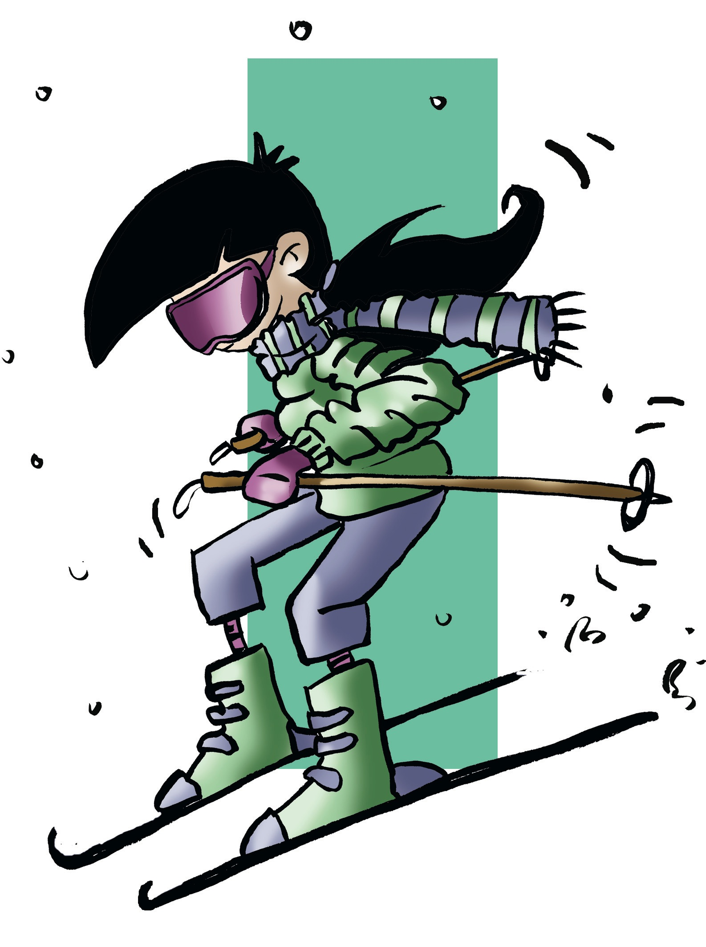
ORGANIZACIÓN, EJECUCIÓN Y VALORACIÓN DE ACTIVIDADES
Exponemos tres prácticas que te permitirán tener una visión más amplia de la actividad física, además, te facilitarán su organización y su desarrollo.
Actividades en un entorno natural
Actividades en un entorno no natural
Actividades tradicionales o autóctonas

Slide 12
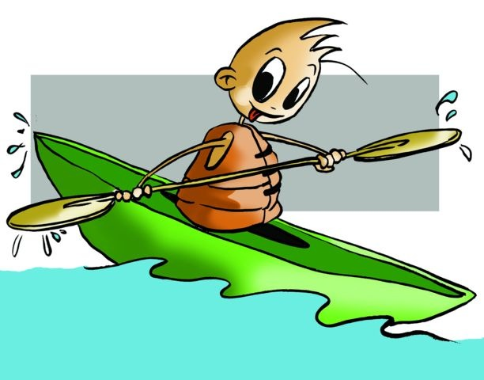
Actividades en un entorno natural (Trabajo grupal a realizar)
Para su organización y clarificación es conveniente clasificarlas según el medio en el que se desenvuelven (terrestres, acuáticas o aéreas) haciendo hincapié sobre todo en el impacto (bajo, medio o alto) que cada una de ellas provoca en la naturaleza.
Además deberás tener en cuenta aspectos como:
- Selección de las posibles actividades a desarrollar (senderismo, bici, escalada, esquí, etc)
- Descripción global del medio natural objeto de estudio (Lugar, características, situación, etc.)
- Zona apta de posible de utilización (Nombre, planos, accesos, permisos, etc.)
- Programación de la actividad (objetivo, qué y cómo se va a hacer, material, servicios médicos, duración, etc.)
- Valoración y análisis de la actividad una vez realizada (Análisis de los resultados, memoria, incidencias, etc.)
- Posibilidades de utilización futura. (posible uso con otros grupos, campamentos, cursos, deportes adaptados, etc.)

Slide 13
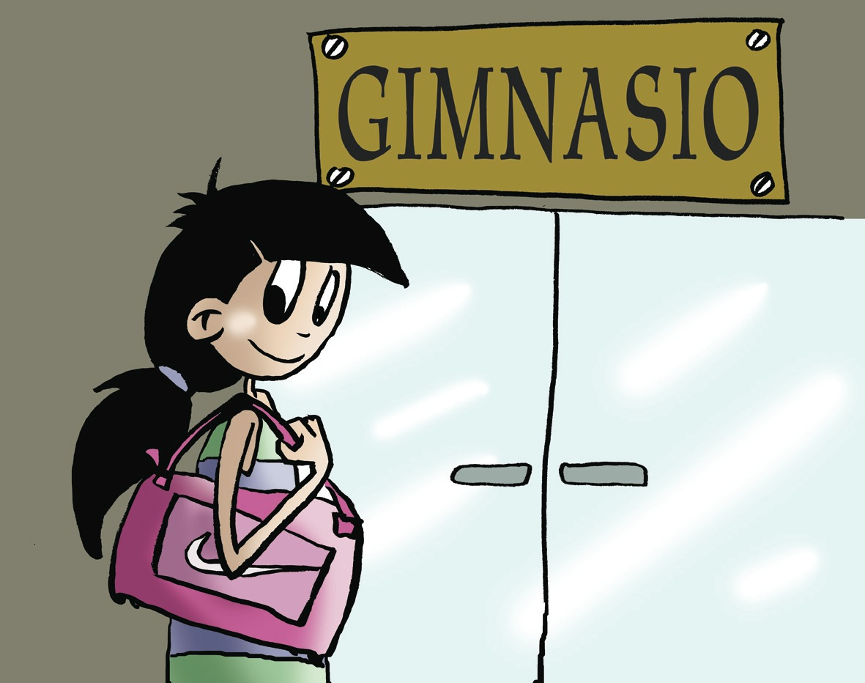
ACTIVIDADES EN UN ENTORNO NO NATURAL.
Las instalaciones cubiertas que hoy en día se ofertan, salvo indignas excepciones, son construcciones que cuidan muy mucho la temperatura, la humedad, y el aire, incluso algunas recrean entornos naturales. Si te interesas por ellas ten en cuenta algunas cuestiones:
Busca la que más se ajuste a lo que tú quieres
Infórmate de quién o quienes la imparten
Asegúrate de estar en condiciones de poder realizarla (examen médico)
Visita la instalación previamente
Preocúpate de que reúna las mejores condiciones de higiene y práctica
Pregunta por condiciones de pago, a veces es mejor ser usuario de la instalación que apuntarte sólo a una actividad pero sobre todo disfruta con ello puede ser muy beneficioso para ti.

Slide 14
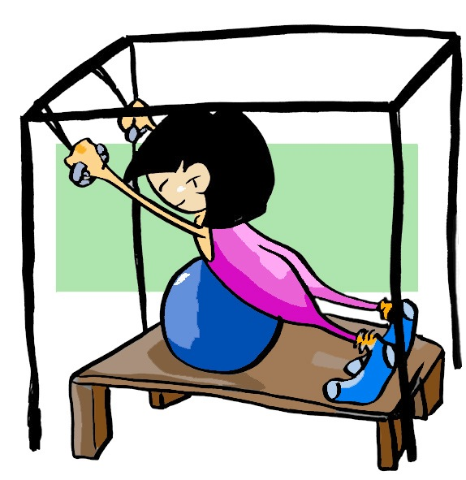
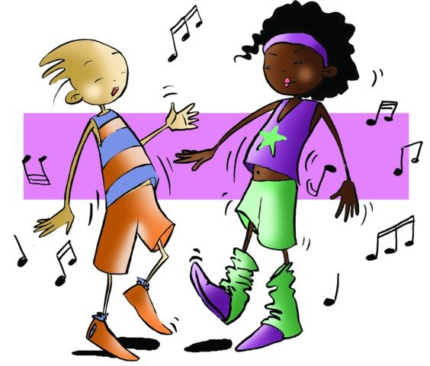
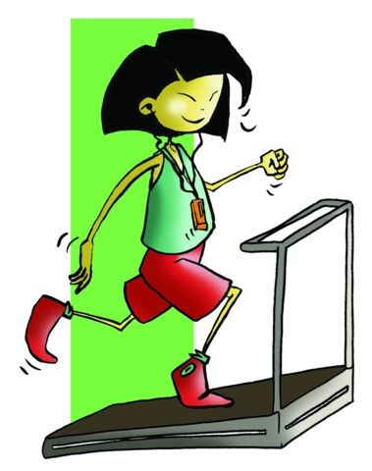
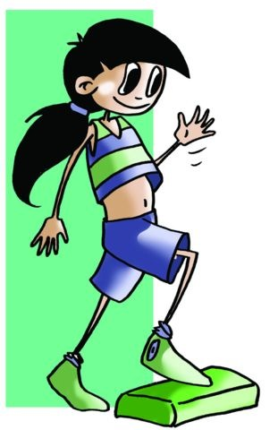
La tarea a realizar en esta actividad estará centrada en dos aspectos, bien desarrollar unas sesiones específicas de alguna tendencia que conozcas o que practiques, bien realizar un estudio de tu zona sobre los espacios “no naturales” existentes y la oferta que en ellos se realiza.
Debes conocer las actividades que se practican y aquí te presento algunas que en el libro aparecen más exhaustivamente, aunque seguro que hoy ya tenemos nuevas tareas y “novedosas tendencias”.
Aeróbic, Green gym, Aerobox, Pilates, Fitball, Stretching, Yoga, Chi kung , Tai chi, Body balance, Body combat, Artes marciales, Fitness, Body pump, Body building , Indoor Walking , Gap, Step, Spining, Plataforma vibratoria, Entrenamiento personal, Spa, Ducha escocesa, Jacuzzi, Welness, Funky, street dance, Capoeira, Electroterapia , Clínica de la espalda, Cinesiterapia, Masoterapia , Talasoterapia, Ultrasonoterapia .

Slide 15
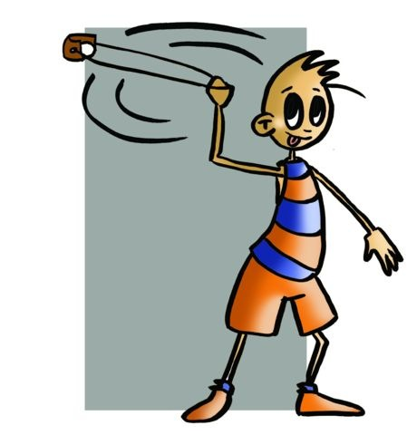
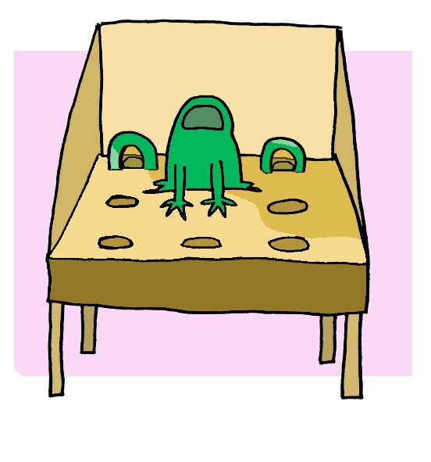
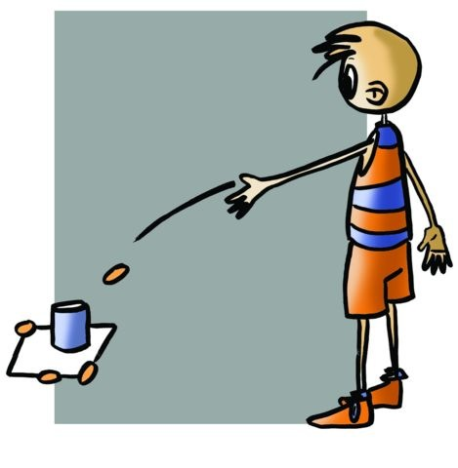
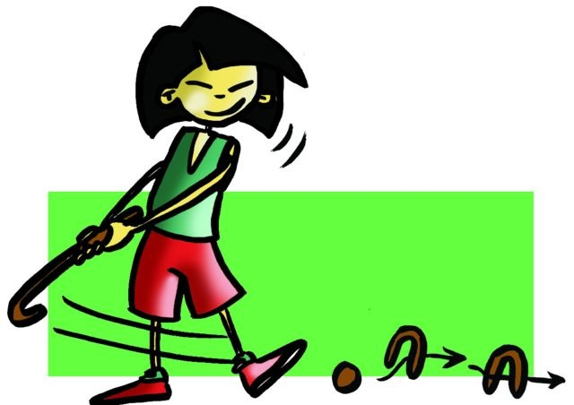
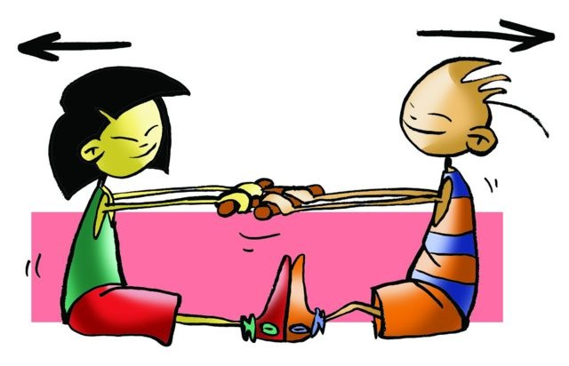
Actividades tradicionales o autóctonas
Consulta bibliografía, charla con padres y/o abuelos, personas mayores que vivan en medios rurales, visitas, etc., Recupera y pon en práctica antiguos juegos y deportes tradicionales autóctonos de los padres de tus padres. Desarrolla el siguiente trabajo de investigación
INVESTIGACIÓN DE LAS ACTIVIDADES LÚDICAS TRADICIONALES DE NUESTRA COMUNIDAD
Búsqueda de fuentes de información. (Bibliografía, Personas mayores, Visitas a centros oficiales, Bibliotecas, Etc.)
Estudio de las distintas clasificaciones de los juegos y ubicación de los mismos (Lanzamiento, Precisión, lucha, de fuerza, Etc.)
Descripción - desarrollo de los juegos (Lugar de origen, Normas, Material e instalaciones, Desarrollo, Posibles variantes, Etc)
Valoración del estudio
Posibilidades de aplicación práctica (Elaboración de una sesión de clase)

Slide 16
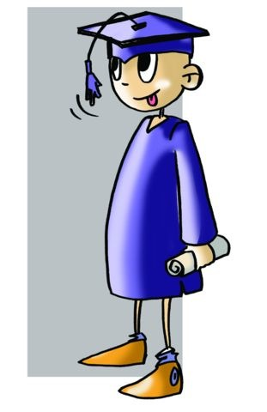
CONTINUACIÓN DE ESTUDIOS VINCULADOS A LA ACTIVIDAD FÍSICA.
A. Enseñanzas deportivas. (esquí, atletismo, fútbol, balonmano, montaña, ...).
Titulación: Técnico deportivo y técnico superior deportivo entre 700 y 1.000 horas aprox.
Acceso: Graduado en secundaria o equivalente o 17 años y prueba de madurez para técnico- deportivo.
Para técnico-deportivo superior Bachillerato y prueba específica o 19 años y prueba de madurez.
Salidas: Entrenador y/o monitor de equipos o grupos deportivos de la especialidad.

Slide 17
CONTINUACIÓN DE ESTUDIOS VINCULADOS A LA ACTIVIDAD FÍSICA.
B. Ciclo formativo de grado medio
“Conducción de actividades físico deportivas en el medio natural” 1400 horas.
Acceso: Graduado en secundaria. Mediante prueba con 17 años.
Titulación: Técnico en Conducción de actividades físico deportivas en el medio natural.
Acceso: Con el título de graduado en secundaria o similar. Salidas: Monitor o guía de montaña para grupos de personas..

Slide 18
CONTINUACIÓN DE ESTUDIOS VINCULADOS A LA ACTIVIDAD FÍSICA.
C. Ciclo formativo de grado superior
Dos orientaciones
“Técnico Superior en Enseñanza y Animación Socio-deportiva” y “Técnico Superior en Acondicionamiento Físico”; cada una de ellas son 2000h en dos años.
Acceso
Acceso directo: Bachillerato LOGSE. Técnico especialista y 18 años.
Acceso mediante prueba: Quienes no reúnan los requisitos anteriores y tengan cumplidos 19 años en el momento de la prueba.
Titulación: Técnico superior en Enseñanza y Animación Socio-deportiva y Técnico Superior en Acondicionamiento Físico
Salidas: – Animador de actividades físicas y deportivas. – Coordinador de actividades polideportivas. – Iniciador de deportes individuales y colectivos. – Monitor en gimnasios, Patronatos Municipales, Ayuntamientos o clubes privados.
Da acceso a estudios superiores de Grado

Slide 19
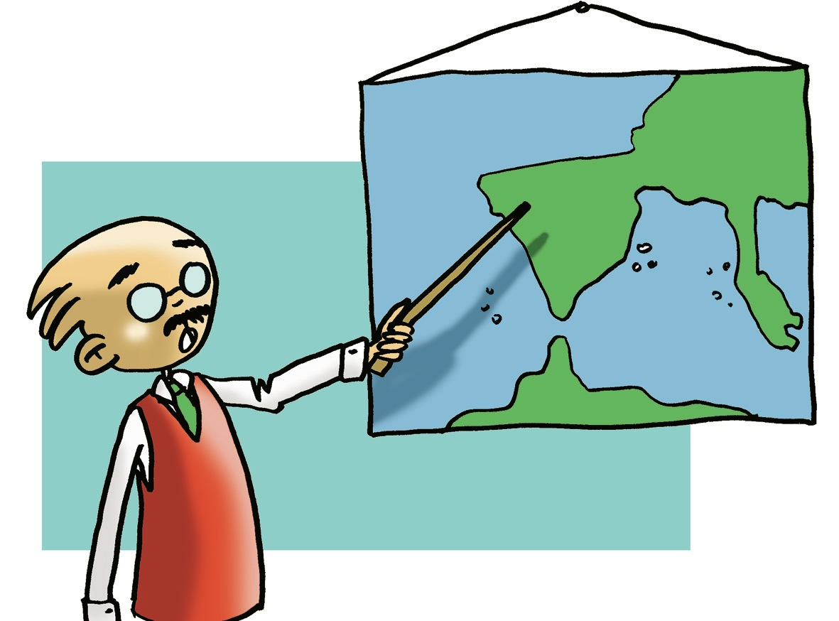
CONTINUACIÓN DE ESTUDIOS VINCULADOS A LA ACTIVIDAD FÍSICA.
Teniendo en cuenta los cambios con la modificación de la Nueva normativa LOMCE los estudios de grado y post- grado, tenemos:
D. Enseñanzas Universitarias
Grado en Educación Primaria.4º curso Mención en Educación Física
Pruebas de acceso a la Universidad.
Salidas profesionales: docencia en el nivel de infantil y primaria.
Grado en Ciencias de Actividad Física y del Deporte.
Condiciones de acceso:
Pruebas de acceso a la Universidad y Pruebas Físicas específicas (en algunas Universidades) que son entre otras:
Salto vertical.
Lanzamiento de balón medicinal.
Desplazamiento en el medio acuático.
Desplazamiento en zig-zag.
Carrera de obstáculos.
Flexión profunda del cuerpo.
Carrera de velocidad.
Duración: 4 años. Salidas profesionales, entre otras: – Docencia en Enseñanza Secundaria. – Gestor de empresas e instalaciones deportivas.
Da acceso a estudios de: Doctorado.

Slide 20
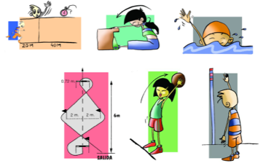
CONTINUACIÓN DE ESTUDIOS VINCULADOS A LA ACTIVIDAD FÍSICA.
Pruebas Físicas específicas que se realizan en algunas universidades, entre otras:

